Slide 1
PHÒNG: GD&ĐT THÀNH PHỐ LÀO CAI
************************
HỘI THI “GIÁO VIÊN DẠY GIỎI CẤP THÀNH PHỐ”
NĂM HỌC 2022-2023, CẤP TIỂU HỌC
Bài học STEM: NGÔI NHÀ PHÒNG TRÁNH MUỖI
Bài thiết kế môn: Khoa học - Lớp: 5
Bài 7. Phòng tránh các bệnh lây truyền do muỗi đốt.
Họ và tên: Vương Thị Hóa
Email: vuongthihoa.lnh@elc.vn
Trường: Tiểu học Lê Ngọc Hân -thành phố Lào Cai.

Slide 2
CHÀO MỪNG QUÝ THẦY CÔ ĐẾN DỰ GIỜ
LỚP 5A6
BÀI HỌC STEM: LÀM NGÔI NHÀ PHÒNG TRÁNH MUỖI ĐỐT
Giáo viên: Vương Thị Hóa
Trường: Tiểu học lê Ngọc Hân

Slide 3
Khởi động
VÒNG QUAY MAY MẮN

Slide 5
Tại sao chúng ta phải ngủ trong màn kể cả ban ngày?
Ngủ trong màn để phòng tránh muỗi đốt.

Slide 7
Muỗi đốt có thể lây truyền một số bệnh.
Muỗi đốt có thể gây ra hậu quả gì?

Slide 9
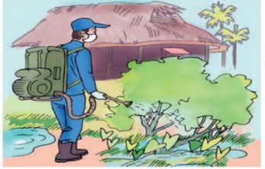
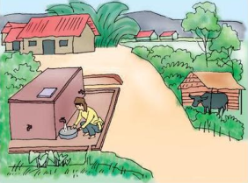
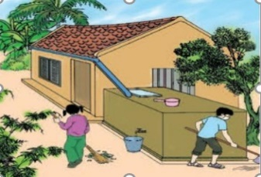
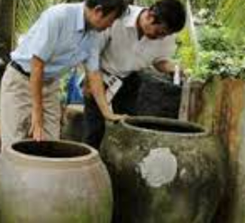
Ví dụ: hốc cây, bụi cỏ, lọ hoa, khay nước đựng chậu hoa, bồn cầu, miệng cống, chậu nước, nơi ẩm ướt, nơi chất nhiều đồ trong nhà, góc tối trong nhà như gầm giường, gầm bàn, gầm ghế...
Theo em, muỗi thường trú ngụ nhiều nhất những nơi nào đặc biệt là khu vực nhà ở?

Slide 10
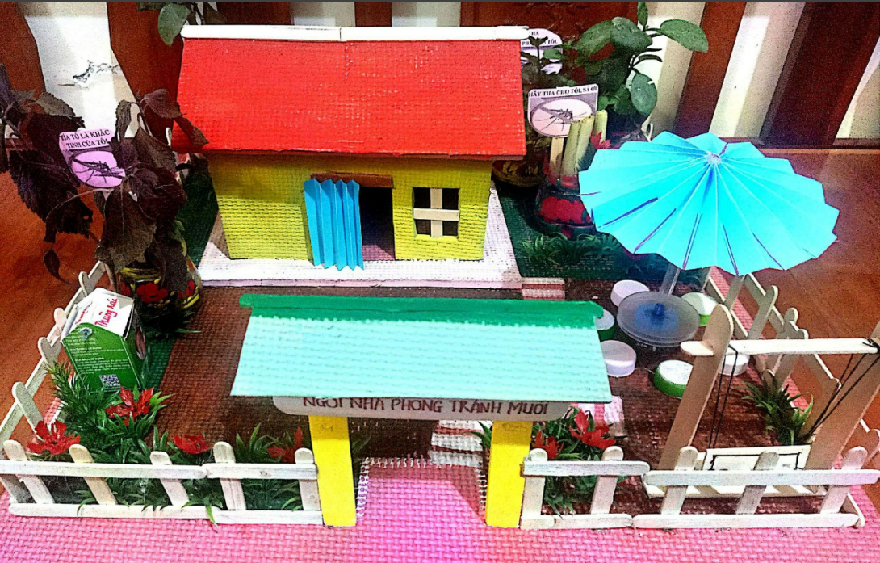
Để phòng tránh các bệnh lây truyền do muỗi đốt, bài học hôm nay, chúng ta cùng nhau thiết kế sáng tạo mô hình “Ngôi nhà phòng tránh muỗi”.

Slide 11
Thứ ngày tháng năm 2022
Bài học Stem: Ngôi nhà phòng tránh muỗi.
Nhiệm vụ.
- Tìm hiểu nguyên nhân và cách phòng bệnh lây truyền do muỗi đốt.(Lớp học đảo ngược)
- Xây dựng ý tưởng thiết kế “Ngôi nhà phòng tránh muỗi”
Xây dựng tiêu chí.
+ Tiêu chí 1: Mô hình được làm từ vật liệu thân thiện với môi trường.
+ Tiêu chí 2: Hoàn thành sản phẩm mô hình có nhà cửa, cây cối, thùng rác, dụng cụ đuổi muỗi, trồng những loại cây có tác dụng đuổi muỗi...
+ Tiêu chí 3:Trang trí đẹp, thân thiện với môi trường.
+ Tiêu chí 4: Bài thuyết trình nêu được các vật liệu tạo ra sản phẩm, giới thiệu được các chi tiết trong mô hình, mô hình có tính hiệu quả cao trong áp dụng thực tế.

Slide 12
2. Hoạt động 2: Hình thành kiến thức nền.
2.1. Tìm hiểu nguyên nhân và cách phòng bệnh lây truyền do muỗi đốt.(lớp học đảo ngược)
- HS chia sẻ phiếu học tập của mình qua máy hắt.
- HS cả lớp quan sát, nhận xét, bổ sung và cùng cô giáo kết luận.

Slide 13
Tên bệnh | Tác nhân gây bệnh | Con đường lây truyền | Cách phòng bệnh
Bệnh sốt rét
Bệnh sốt xuất huyết
Bệnh viêm não
Kí sinh trùng sốt rét
Muỗi A-nô-phen hút máu có kí sinh trùng sốt rét của người bệnh truyền sang người lành
- Nằm màn chống muỗi đốt.
- Tẩm màn bằng chất phòng muỗi.
- Chum, vại đựng nước cần có nắp đậy.
- Không để nước tù đọng.
- Dọn dẹp vệ sinh xung quang nhà ở sạch sẽ.
- Riêng bệnh viêm não cần tiêm phòng theo quy định y tế.
Do vi rút
Muỗi vằn là động vật trung gian truyền bệnh.
Do vi rút
Muỗi hút máu các con vật bị bệnh rồi truyền sang người lành.

Slide 14
2.3. Dựa vào thông tin trong tài liệu, trả lời câu hỏi bằng trò chơi “Ai nhanh, ai đúng” (lớp học đảo ngược, HS đã đọc tài liệu)
Ban học tập điều hành tổ chức trò chơi “ Ai nhanh, ai đúng”
Động vật nào là trung gian lây truyền bệnh sốt rét, sốt xuất huyết, bệnh viêm não?
Muỗi là động vật trung gian truyền bệnh sốt rét, sốt xuất huyết, bệnh viêm não?

Slide 15
Hiện nay, trong 3 căn bệnh vừa tìm hiểu, bệnh nào chưa có thuốc đặc trị?
Bệnh sốt xuất huyết và viêm não.

Slide 16
*Bệnh viêm não và sốt xuất huyết rất nguy hiểm, hiện nay chưa có thuốc đặc trị. Vậy để hạn chế muỗi đến gần và đốt người, chúng hãy cùng thiết kế ngôi nhà phòng tránh muỗi.
Cần làm gì để phòng tránh bệnh lây truyền do muỗi đốt?
Giữ vệ sinh nhà ở, giữ vệ sinh môi trường xung quanh sạch sẽ, diệt muỗi, diệt bọ gậy, không để ao tù, nước đọng, ngủ màn. Tiêm phòng bệnh viêm não theo chỉ dẫn của bộ y tế.

Slide 17
Bạn biết những loài cây nào có thể tránh được muỗi đến gần?
Ví dụ: Cây bạc hà, húng quế, sả, ngũ gia bì, hương thảo, cúc vạn thọ, tía tô đất, cây ngũ sắc, ngải cứu, tỏi, tùng thơm...)

Slide 18
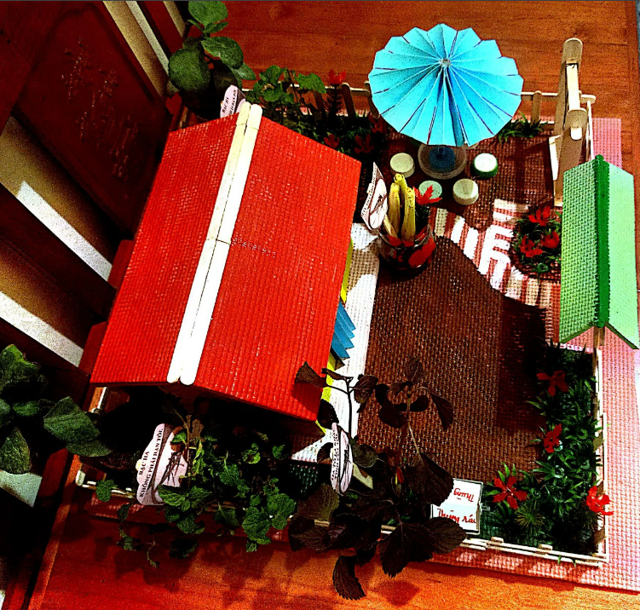
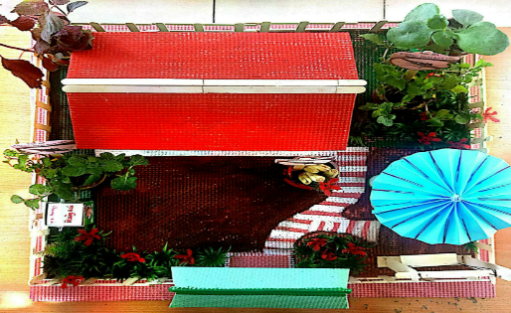
3. Hoạt động 3: Luyện tập vận dụng
a) Đề xuất và lựa chọn giải pháp
Khám phá mô hình và trả lời cho các câu hỏi sau:

Slide 19
Học sinh thực hiện nhóm vào Phiếu học tập số 2
Các nhóm chia sẻ.
PHIẾU HỌC TẬP 2
Câu hỏi | Trả lời
Mô hình có những chi tiết nào ?
Mô hình được làm từ những vật liệu gì ?
Ngoài những vật liệu đó, các em còn có thể làm từ những vật liệu nào ?
Ngoài mô hình này chúng ta còn có thể làm mô hình nào khác ?

Slide 20
* Phác thảo ý tưởng mô hình của nhóm.
Giáo viên yêu cầu nhóm học sinh mô tả dự kiến mô hình mình sẽ thực hiện vào Phiếu học tập số 3
PHIẾU HỌC TẬP SỐ
Câu hỏi gợi ý | Câu trả lời HS
Mô hình Ngôi nhà phòng tránh muỗi nhóm em sẽ gồm những chất liệu nào ?
Mô hình của em gồm những chi tiết nào?
Khi làm mô hình em cần chú ý điều gì ?
Em hãy vẽ phác thảo mô hình đơn giản bằng bút chì .

Slide 21
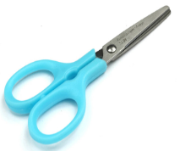
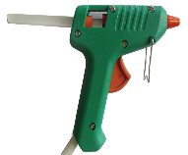
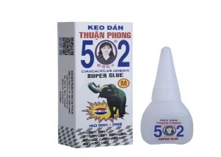
Học sinh thực hành tạo mẫu theo nhóm. GV quan sát hỗ trợ, ghi nhận thái độ làm việc của các nhóm.
HS tự chọn chất liệu có sẵn (do GV cung cấp và HS tự chuẩn bị) để đo, cắt,.. hoàn thành sản phẩm và trang trí.
* Lưu ý: - Đảm bảo an toàn: - Đảm bảo gọn gàng, vệ sinh sạch sẽ trong khi thực hành và sau khi kết thúc.

Slide 22
b) Chế tạo mẫu, thử nghiệm và đánh giá
- Yêu cầu học sinh đặt các vật dụng đã chuẩn bị lên bàn.
- Các nhóm HS thực hành làm mô hình theo ý tưởng đã phác thảo.

Slide 23
c) Trưng bày sản phẩm.
Đại diện nhóm HS giới thiệu, thuyết trình sản phẩm.
Các nhóm nhận xét cho nhau theo tiêu chí đã nêu.
Giáo viên nhận xét.

Slide 24
*Liên hệ:
Sau tiết học hôm nay, các bạn sẽ làm gì trong ngôi nhà chúng ta để phòng tránh muỗi?
GV: Sau tiết học này, các em hãy thực hiện các biện pháp phòng tránh muỗi tại ngôi nhà của mình bằng nhiều biện phám như: Vệ sinh sạch sẽ ngôi nhà, trồng một số chậu cây, chậu rau vừa có tác dụng đuổi muổi, vừa làm cảnh ở vị trí phù hợp...

Slide 25
TT | Tiêu chí | Mức độ
 |  | Tốt | Đạt | Chưa đạt
1 | Mô hình được làm từ vật liệu thân thiện vối môi trường,
2 | Hoàn thành sản phẩm mô hình có nhà cửa, cây cối, thùng rác, dụng cụ đuổi muỗi hoặc trồng những loại cây có tác dụng đuổi muỗi...
3 | Trang trí đẹp, thân thiện với môi trường.
4 | Bài thuyết trình nêu được các vật liệu tạo ra sản phẩm, giới thiệu được các chi tiết trong mô hình, tính hiệu quả cao trong thực tế.
TT | Tiêu chí | Mức độ
 |  | Tốt | Đạt | Chưa đạt
1 | Phân công nhiệm vụ các thành viên cụ thể phải hợp lí.
2 | Các thành viên trong nhóm hợp tác, hỗ trợ lẫn nhau để hoàn thành nhiệm vụ chung
3 | Tôn trọng, lắng nghe ý kiến của người khác.
4 | Nhóm làm sản phẩm đạt yêu cầu đúng thời gian.

Slide 26
KÍNH CHÀO QUÝ THẦY CÔ VÀ CÁC EM
LỚP 5A6
NGƯỜI THỰC HIỆNVƯƠNG THỊ HÓA

